Slide 1

PRESENTACIÓN POWER POINT

Slide 2
DOCUMETO LÁTEX
Overleaf

Slide 3
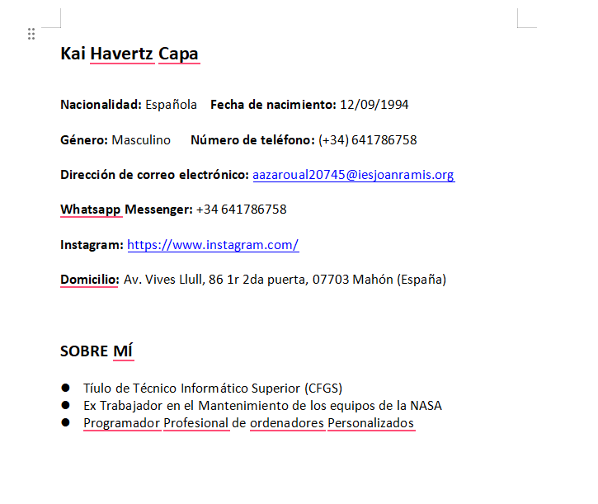
Currúculum Vitae

Slide 4
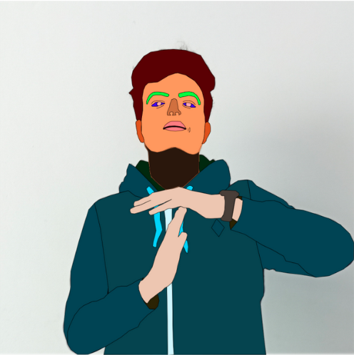
AVATAR

Slide 5

PODCAST

Slide 6
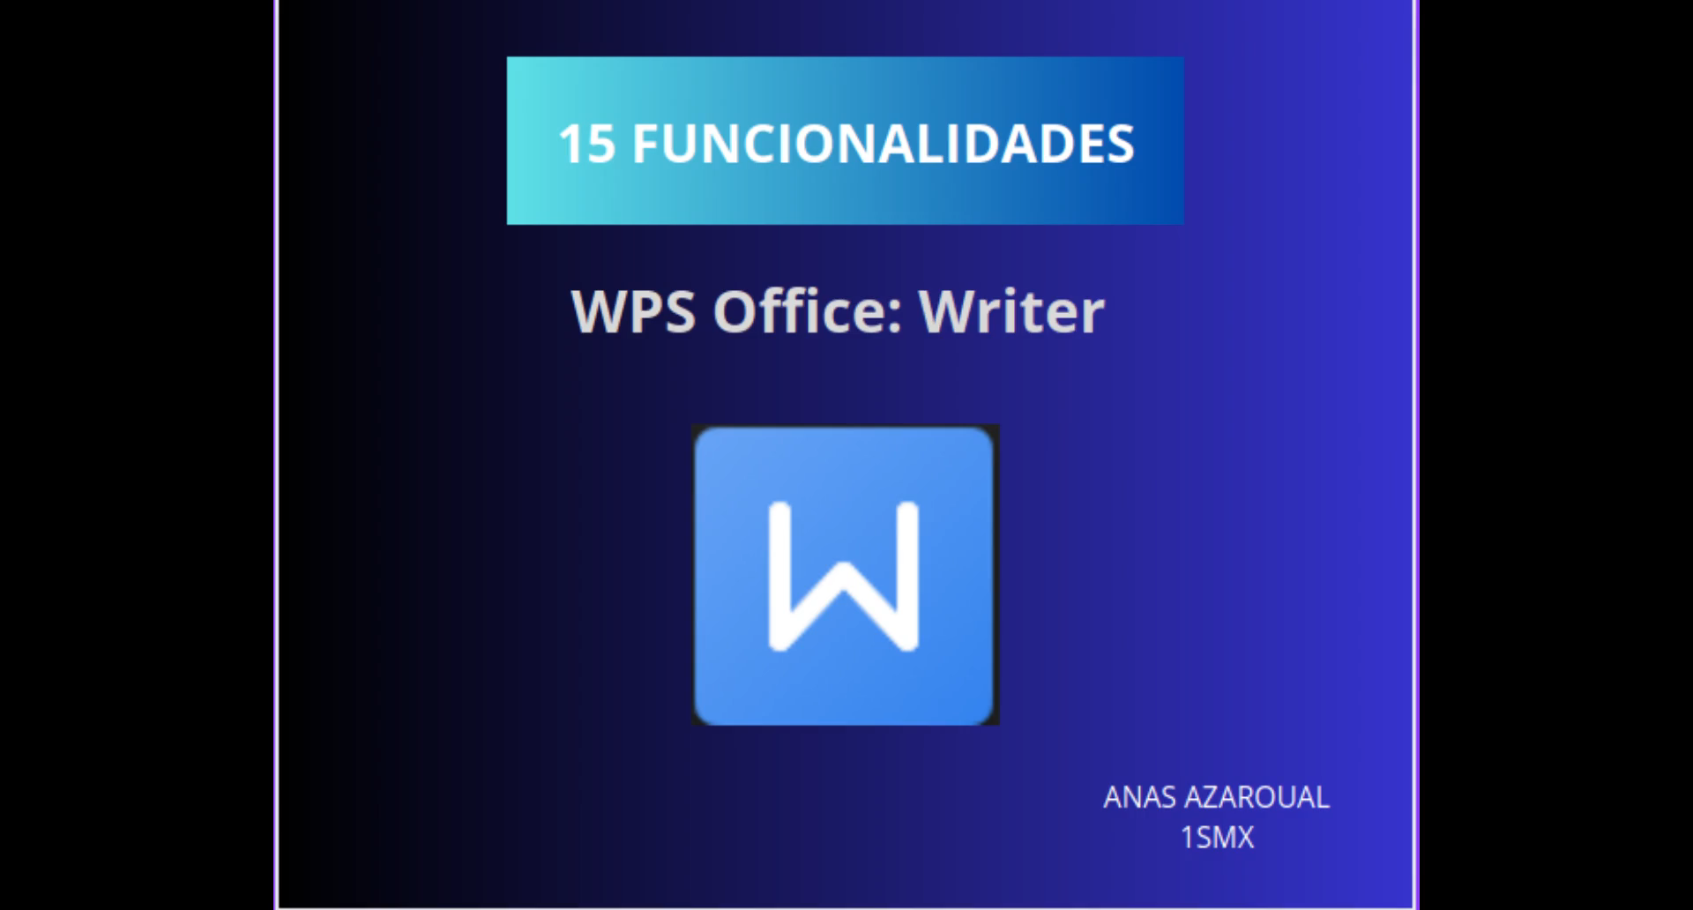
Video tutorial

Slide 7
Tabla Madrid VS Barça
Madrid | 0 Tripletes | 14 Champions | 36 Ligas
Barça | 2 Tripletes | 5 Champions | 27 Ligas

Slide 8
Gráfico Tasca 3

Slide 9
Lista de ciudades visitadas
Valencia
Madrid
Barcelona
Málaga
Burgos
Almería
Bilbao

Slide 10
Dispositivos en casa
6 Móviles
2 PCs
2 Portátiles
Televisión
Impresora

